Slide 1
Проект
«Золотая осень»
МБДОУ «Детский сад»
младше-средняя группа
воспитатель Васильева Н.В.

Slide 2
Актуальность
Часто взрослые забывают понаблюдать с ребенком, полюбоваться красотой мира природы, не поддерживают детскую любознательность. Именно 4-5 лет – самое благоприятное время для накопления представлений об окружающем мире. Необходимо не только показать детям, какой прекрасный мир их окружает, но и объяснить, почему нужно беречь и любить природу.

Slide 3
Проблема
У детей среднего возраста слишком маленький жизненный опыт и знания о природе. Они не знакомы с происхождением тех или иных явлений, процессов в природе, не могут ответить на интересующие их вопросы: «Зачем опадает листва? », «Куда прячутся насекомые? » и т. д. Дети только начинают познавать мир, явления природы. В этот период их жизни необходимо систематически передавать детям в увлекательной форме разнообразную информацию о времени года — осень, явлениях природы происходящих осенью, создавать опору для наблюдений: собирать природный материал для развития творчества, иллюстрации.
Участие детей в этом проекте позволит ознакомить их с представлением об осени — как времени года, её характерных признаках, развить творческие способности, поисковую деятельность, связную речь.

Slide 4
Цель проекта
Расширять и систематизировать знание детей об осени, как о времени года

Slide 5
Задачи:
-продолжить знакомить детей с понятием «время года – осень», с сезонными изменениями в природе происходящими осенью;
- расширить представление о растениях нас окружающих;
- формировать у детей умение вести наблюдения за объектами живой и неживой природы.
- развивать интерес у детей к наблюдениям, умение замечать изменения, происходящие в природе;
- воспитывать у детей эмоциональное, положительное отношение к природе, умение видеть прекрасное в разное время года;
- воспитывать бережное отношение к природе.

Slide 6
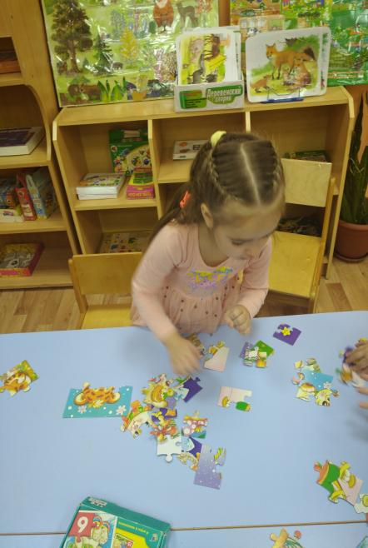
В процессе дидактических
игр учим составлять целое
из частей, закреплять знания о времtнах года

Slide 7
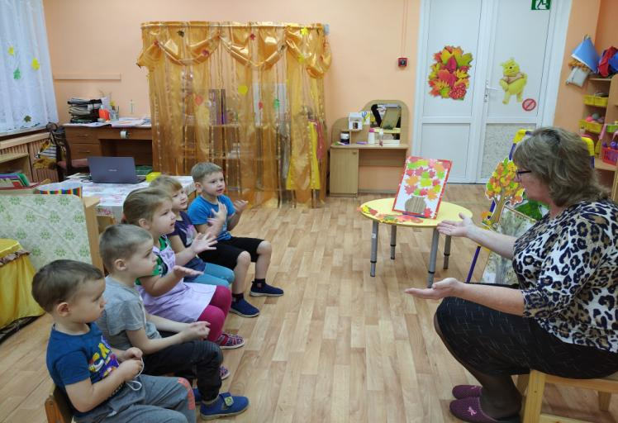
Занятия по ознакомлению с окружающим помогают познакомить детей c характерными
для осени изменениями.

Slide 8
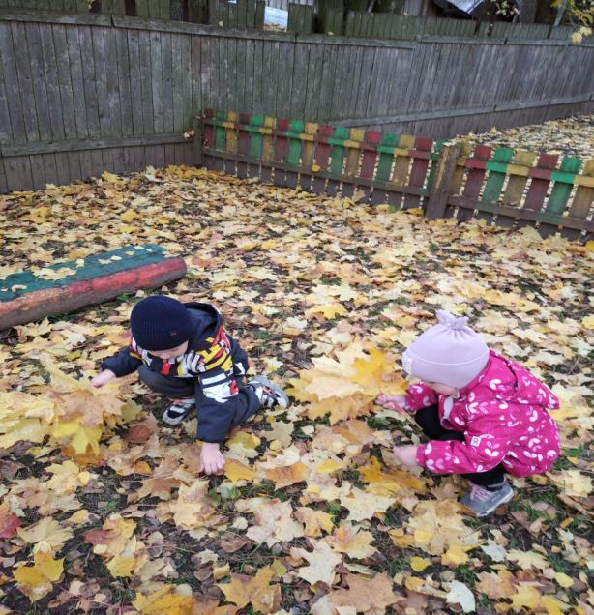
Через дидактические игры «С какого дерева лист »,
« Найди листочек» формируем представления детей о
названиях деревьев, умении находить листочки по размеру и использовать в своей речи прилагательные «большой « »маленький»

Slide 9
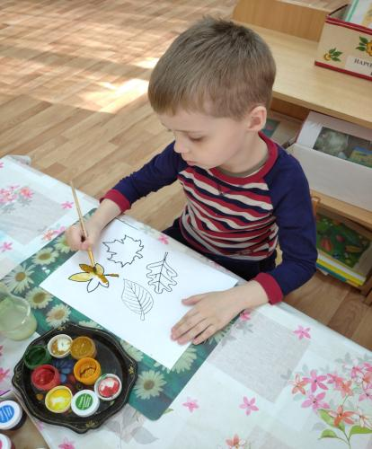
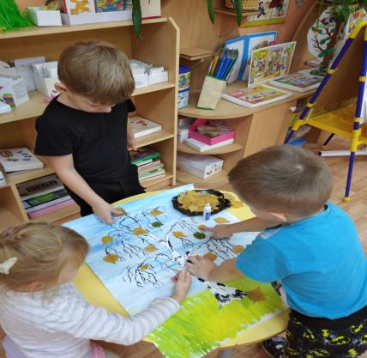
Закрепляем полученные знания
в продуктивной деятельности

Slide 10
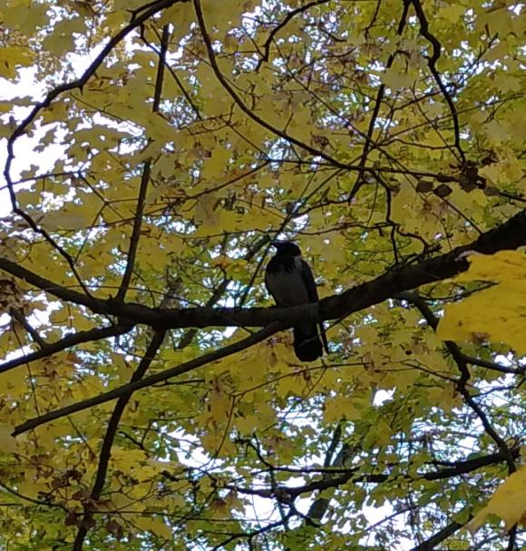
Во время прогулке наблюдаем с детьми за осенними изменениями в природе ,поведением птиц, насекомых

Slide 11
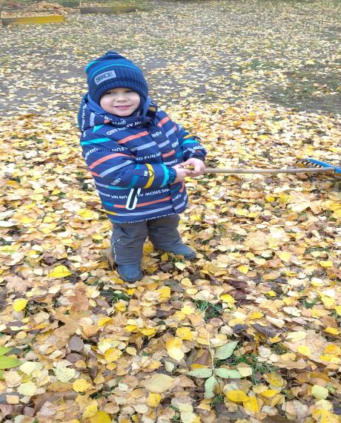
Tруд в природе, является одним из методов ознакомления дошкольников с природой.

Slide 12
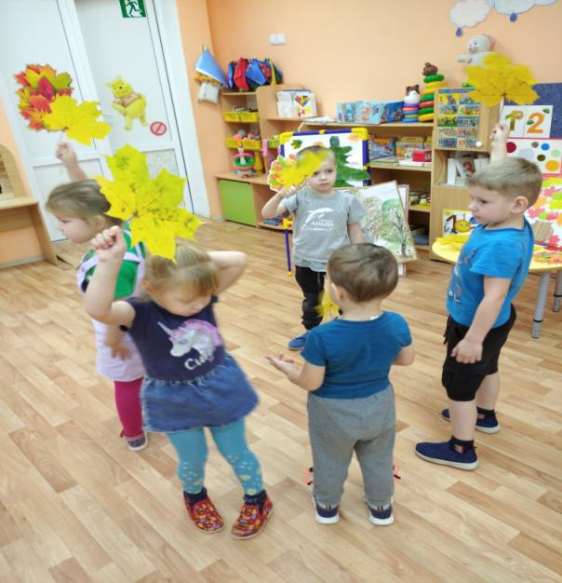
Итоговое
мероприятие в форме викторины по теме проекта помолkо
систематизировать представления детей
о характерных признаках осени.

Slide 13
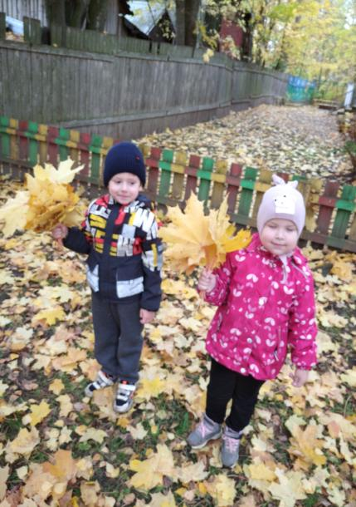
СПАСИБО ЗА ВНИМАНИЕ!

